Slide 1


自动化学院研究生第四党支部7月组织生活
腾讯线上会议
2022年07月15日

Slide 2
自动化学院研究生第四党支部2月组织生活
方昳凡、苏佳豪、刘志远、邢益铭、张森
会议安排：
1.支部理论学习
2.支部党员同志针对学习内容发言，结合自身情况，讲收获提高，讲心得体会
3.支部书记进行会议总结

Slide 3

会议安排一
理论学习目录
1.学习《习近平在金砖国家工商论坛开幕式上的主旨演讲》
2.学习《习近平回信勉励陆军步兵学院2022届全体学员中的重要精神》
3.学习《关于重申会风会纪有关要求的通知》
4.学习《习近平在四川考察时的重要讲话精神》
5.学习《习近平在湖北武汉考察时的重要讲话精神》
6.学习《习近平抵达香港 出席庆祝香港回归祖国25周年大会暨香港特别行政区第六届政府就职典礼并对香港进行视察》
7.学习《习近平给种粮大户的回信》

Slide 4

把握时代潮流 缔造光明未来
——学习习近平主席在金砖国家工商论坛开幕式上的主旨演讲
主讲人：方昳凡

Slide 5

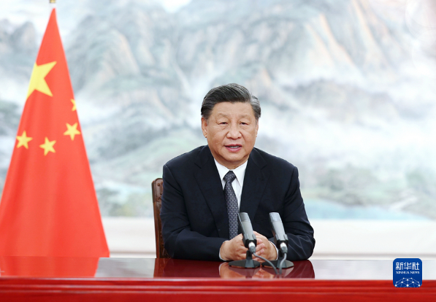
会议的意义及主要内容
6月22日晚，国家主席习近平以视频方式出席金砖国家工商论坛开幕式并发表主旨演讲，作答时代之问，洞察历史大势，锚定前行方向。习近平主席主旨演讲在国际社会引发热烈反响。多国人士接受新华社记者采访时表示，破解时代之问的中国智慧为世界带来深刻启迪。

Slide 6
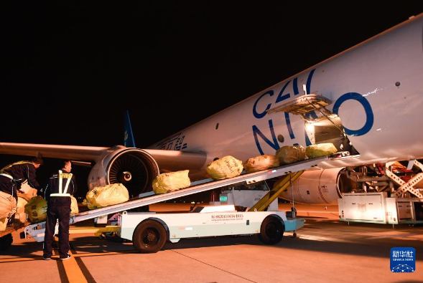
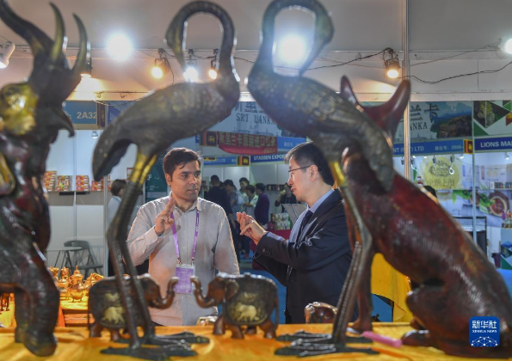
描绘人类前行的路线图
“尽管国际形势风云变幻，但开放发展的历史大势不会变，携手合作、共迎挑战的愿望也不会变。”习近平主席登高望远，深刻指出：“我们要不畏浮云遮望眼，准确认识历史发展规律，不为一时一事所惑，不为风险所惧，勇敢面对挑战，向着构建人类命运共同体的目标勇毅前行。”
2019年10月30日凌晨，浙江杭州飞往俄罗斯首都莫斯科的首条直达电商货运航线“菜鸟号”从萧山国际机场首航
2019年4月18日，在福建泉州石狮市举行的第五届中国（泉州）海上丝绸之路国际品牌博览会上，印度客商（左）向顾客推销印度工艺品

Slide 7
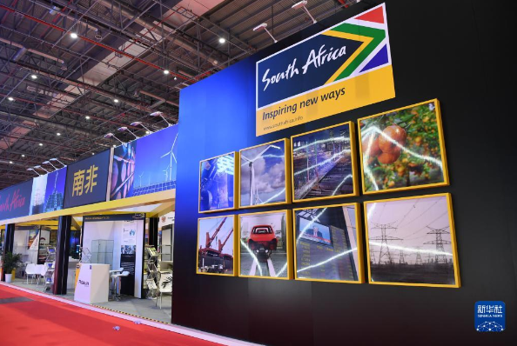
画出共同发展的同心圆
中国始终不忘自身作为最大发展中国家的底色，努力画出共同发展的同心圆。
在世界亟待走出发展困境的紧要关头，习近平主席着眼全人类共同福祉，呼吁“我们要坚持以人民之心为心、以天下之利为利，推动全球发展迈向新时代，造福各国人民”，得到国际社会广泛呼应。以本次论坛为契机，金砖国家发出聚焦发展的“金砖合音”。
2018年11月5日在中国上海的中国国际进口博览会上拍摄的南非展馆。

Slide 8
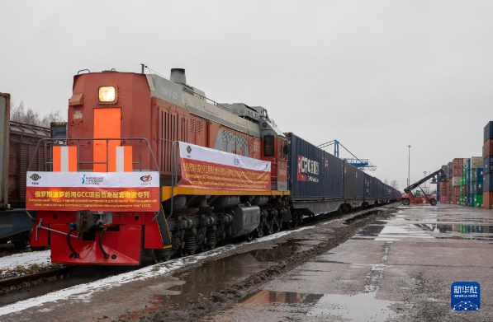
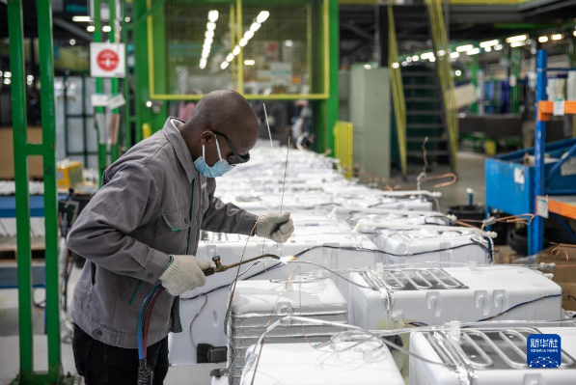
指明包容普惠、互利共赢的人间正道
“孤举者难起，众行者易趋。”中国智慧、中国方案得到全球广泛响应，不断凝聚发展、进步力量。中国将始终把自身命运与世界各国命运紧密相连，顺大势、行正道、担大义，推动人类文明的巨轮劈波斩浪，驶向光明未来。
2021年3月15日，由中国成都首发至俄罗斯圣彼得堡市的中欧班列抵达俄罗斯圣彼得堡舒沙雷火车站。
2022年6月1日，当地员工在南非开普敦海信南非工业园的冰箱生产线上工作。

Slide 9
学习《习近平回信勉励陆军步兵学院2022届
全体学员中的重要精神》
（集体学习）
主讲人：方昳凡

Slide 10
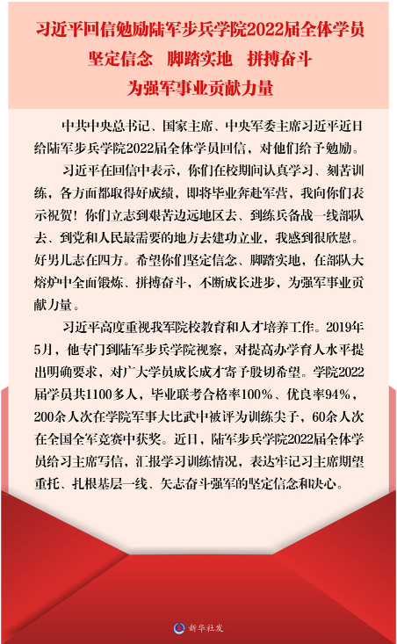
重要精神
习近平回信勉励全体学员要“坚定信念 脚踏实地 拼搏奋斗 为强军事业贡献力量”。
近日，习主席给陆军步兵学院2022届全体学员回信，祝贺他们圆满完成学业，即将奔赴军营，高度肯定他们扎根基层一线、矢志奋斗强军的坚定信念和远大志向，勉励他们在部队大熔炉中全面锻炼、拼搏奋斗，不断成长进步，为强军事业贡献力量。这为广大青年官兵成长成才指明了方向，必将激励全军将士奋进新征程、建功新时代。

Slide 11
重要精神
高山耸立必有根基，大河奔流定有源头。
青年是整个社会力量中最积极、最有生气的力量，是民族复兴的栋梁、强国强军的先锋。
“志之所趋，无远弗届，穷山距海，不能限也。”
雄心志四海，万里望风尘。

Slide 12
学习《关于重申会风会纪有关要求的通知》（集体学习）
主讲人：方昳凡

Slide 13
重要精神
为认真贯彻落实市委、市政府关于端正会风、严肃会纪的工作要求和《中共重庆市委教育工作委员会办公室重庆市教育委员会办公室关于进一步加强会议管理严肃会风会纪的通知》精神，严肃会场纪律，营造良好会议风气，提高会议质量，确保政令畅通和工作落实
一、合理安排会议
二、落实主体责任
三、严肃会风会纪
明确会议请假制度。
严格遵守会场纪律。
认真做好会后工作。
四、强化监督责任

Slide 14
指明包容普惠、互利共赢的人间正道
“孤举者难起，众行者易趋。”中国智慧、中国方案得到全球广泛响应，不断凝聚发展、进步力量。中国将始终把自身命运与世界各国命运紧密相连，顺大势、行正道、担大义，推动人类文明的巨轮劈波斩浪，驶向光明未来。
2021年3月15日，由中国成都首发至俄罗斯圣彼得堡市的中欧班列抵达俄罗斯圣彼得堡舒沙雷火车站。
2022年6月1日，当地员工在南非开普敦海信南非工业园的冰箱生产线上工作。

Slide 15
深入贯彻新发展理念主动融入新发展格局
——学习习近平在四川考察时的重要讲话精神
主讲人：苏佳豪

Slide 16
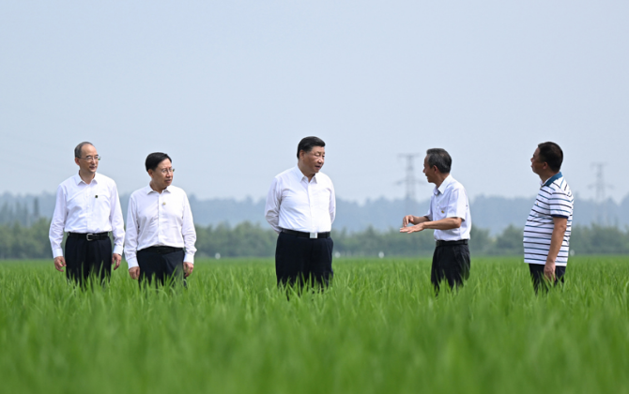
七个关键词读懂总书记四川之行
6月8日至6月9日，中共中央总书记、国家主席、中央军委主席习近平在四川考察时强调，要坚决贯彻党中央决策部署，弘扬伟大建党精神，坚持稳中求进工作总基调，完整、准确、全面贯彻新发展理念，主动服务和融入新发展格局，统筹疫情防控和经济社会发展，保持经济稳定发展，保持社会大局稳定，推动治蜀兴川再上新台阶，在全面建设社会主义现代化国家新征程上奋力谱写四川发展新篇章，以实际行动迎接党的二十大胜利召开。

Slide 17
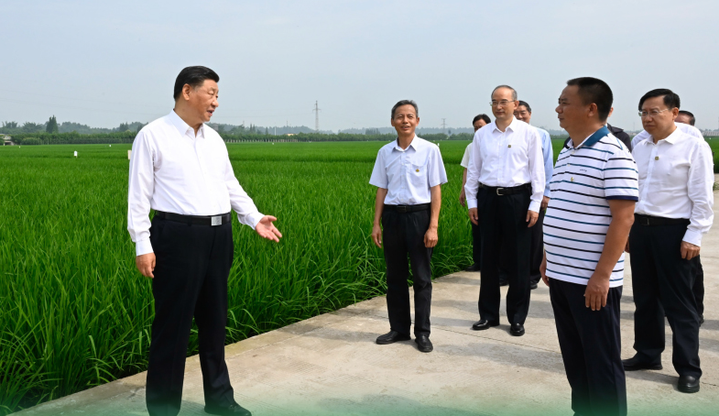
七个关键词读懂总书记四川之行
粮食生产：
成都平原自古有“天府之国”的美称，要严守耕地红线，保护好这片产粮宝地，把粮食生产抓紧抓牢，在新时代打造更高水平的“天府粮仓”。

Slide 18
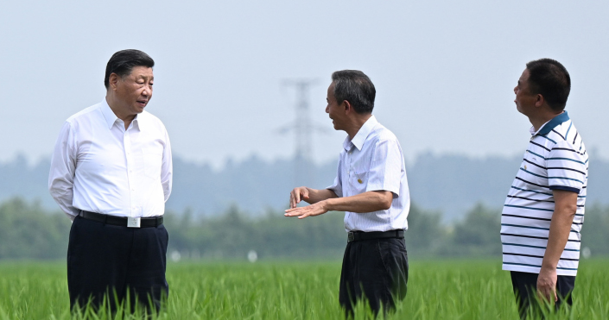
七个关键词读懂总书记四川之行
农业现代化：
推进农业现代化，既要靠农业专家，也要靠广大农民。要加强现代农业科技推广应用和技术培训，把种粮大户组织起来，积极发展绿色农业、生态农业、高效农业。我们有信心、有底气把中国人的饭碗牢牢端在自已手中。

Slide 19
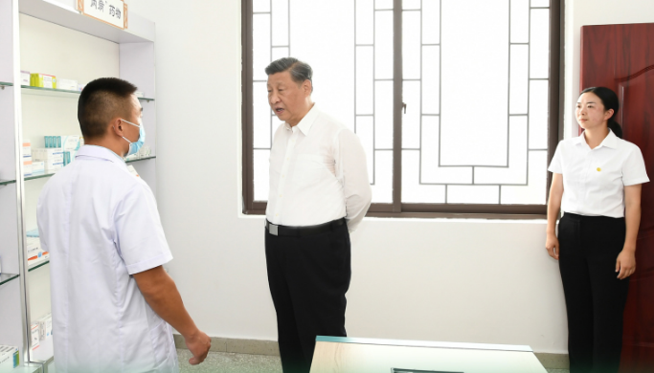
七个关键词读懂总书记四川之行
乡村卫生体系：
乡亲们吃穿不愁后，最关心的就是医药问题。要加强乡村卫生体系建设，保障好广大农民群体基本医疗。

Slide 20
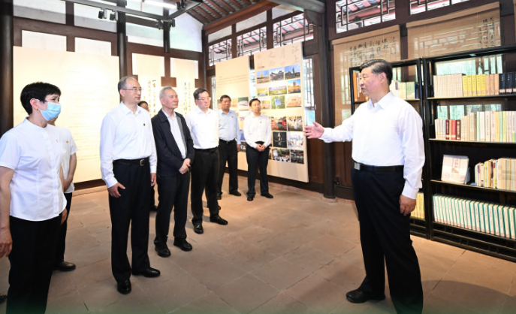
七个关键词读懂总书记四川之行
中华优秀传统文化：
中华民族有着五千多年的文明史，我们要敬仰中华优秀传统文化，坚定文化自信。要善于从中华优秀传统文化中汲取治国理政的理念和思维，广泛借鉴世界一切优秀文明成果，不能封闭僵化，更不能一切以外国的东西为标准，坚定不移走中国特色社会主义道路。

Slide 21
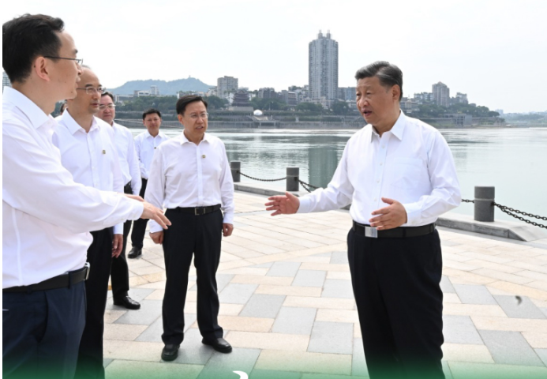
七个关键词读懂总书记四川之行
长江流域生态修复保护：
保护好长江流域生态环境，是推动长江经济带高质量发展的前提，也是守护好中华文明摇篮的必然需求。四川地处长江上游，要增强大局意识，牢固树立上游意识，坚定不移贯彻共抓大保护、不搞大开发方针，筑牢上江上游生态屏障，守护好这一江清水。

Slide 22
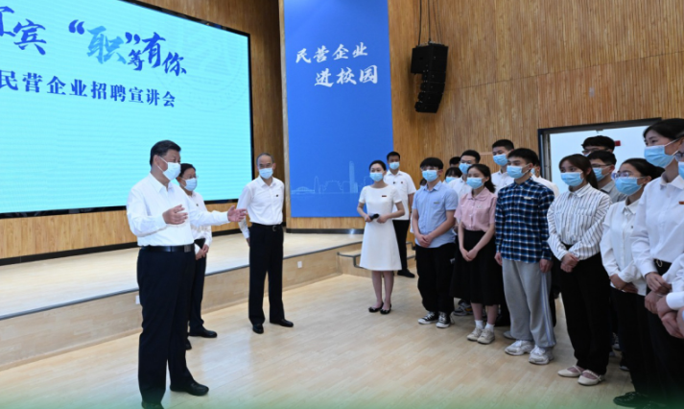
七个关键词读懂总书记四川之行
高校毕业生就业：
当前正是高校毕业生就业的关键阶段，要进一步挖掘岗位资源，做实做细就业指导服务，学校、企业和有关部门要抓好学生就业签约落实工作。

Slide 23
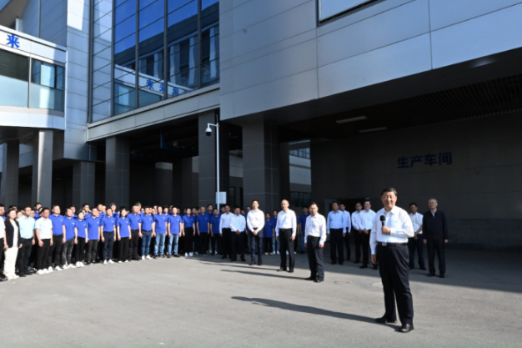
七个关键词读懂总书记四川之行
企业自主创新：
我国是制造大国，要努力提高自主创新能力，加快向制造强国转变。中国要强大，各领域各方面都要强起来

Slide 24
习近平在湖北武汉考察时的重要讲话
主讲人：刘志远

Slide 25
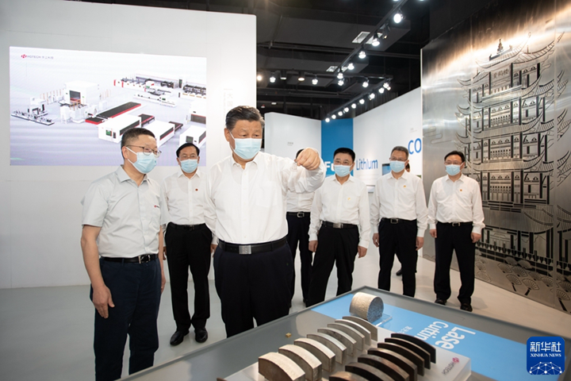
主题：
大力推进科技自立自强 坚决落实动态清零政策

Slide 26
“总书记强调，把科技的命脉牢牢掌握在自己手中。农业是基础性民生事业，畜牧业高质量发展是农业现代化的重要标志。
”武汉轻工大学动物科学与营养工程学院副院长陈洪波告诉记者，依托学院多个省部级科研平台，学校畜牧学科积极整合“学科、行业、人才、成果”要素，有效实现畜牧业“产业链、技术链、创新链”融合，在家畜生物育种基础研究与产业化合作、畜禽营养与肠道健康科技创新等领域取得了显著进展。“未来，学科全体科技人员将牢记嘱托，用实际行动全面贯彻落实新发展理念，为端牢中国人饭碗、保障畜产品安全、提升生活消费水平不断贡献轻工大力量。”
“总书记的重要讲话为我们高校科技工作者提供了强大精神动力，指明了前进方向。”中国石油大学（华东）化学化工学院副教授王波表示，国际巨头对己二腈技术的垄断，是长期制约我国尼龙产业发展的“卡脖子”问题。

Slide 27
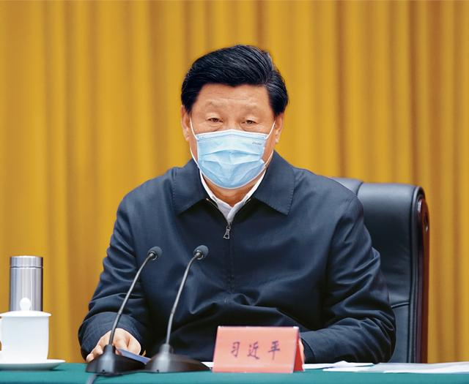
在社区考察中，习近平总书记强调，我们实施动态清零政策，是党中央从党的性质宗旨出发、从我国国情出发确定的，宁可暂时影响一点经济发展，也不能让人民群众生命安全和身体健康受到伤害，尤其是要保护好老人、孩子。如果算总账，我们的防疫措施是最经济的、效果最好的。
中国医学科学院北京协和医学院院校长王辰院士说，中国共产党始终把人民生命放在第一位。我国老年人口数量庞大，一些大城市人口老龄化率较高。如果“躺平”，疫情对这类脆弱人群就是一场灾难。
。

Slide 28
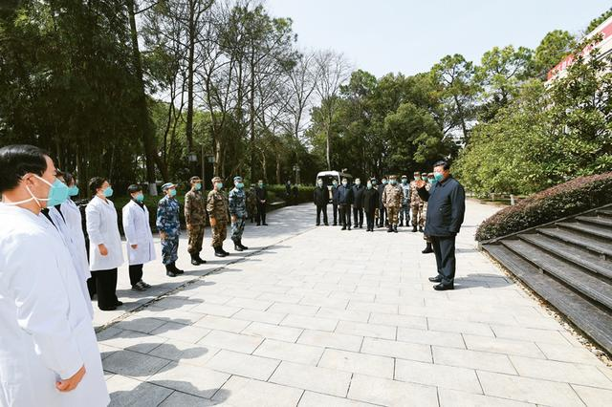
同志们！回顾历史，我们党在内忧外患中诞生，在磨难挫折中成长，在攻坚克难中壮大。敢于斗争、敢于胜利，是中国共产党人鲜明的政治品格，也是我们的政治优势。各级党组织和广大党员、干部要不忘初心、经受考验，让党旗在防控疫情斗争第一线高高飘扬。
要教育引导广大党员、干部在这场大考中增强必胜之心、磨砺责任担当之勇、科学防控之智、统筹兼顾之谋、组织实施之能，做到守土有责、守土有方。要坚决反对形式主义、官僚主义，让基层干部把更多精力投入到疫情防控第一线。
对干部既要严格要求又要关心爱护，激励广大党员、干部在危难时刻挺身而出、英勇奋斗，在大战中践行初心使命，在大考中交出合格答卷。

Slide 29
习近平抵达香港 出席庆祝香港回归祖国25周年大会暨香港特别行政区第六届政府就职典礼并对香港进行视察（集体学习）
主讲人：邢益铭

Slide 30
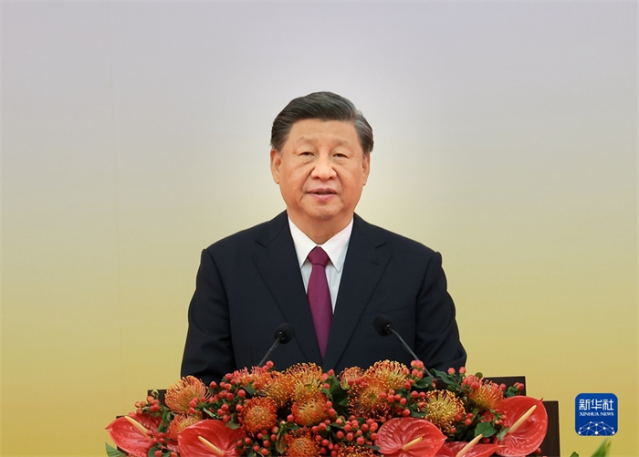
习近平抵达香港
今年7月1日，是香港回归祖国25周年庆典日。
6月30日，习近平主席抵达香港，密集出席多场活动，其中包括赴香港科学园考察。
7月1日，香港会展中心。习主席出席庆祝香港回归祖国25周年大会暨香港特别行政区第六届政府就职典礼，并发表重要讲话，为关键时期的香港发展指引方向。
7月1日上午，庆祝香港回归祖国25周年大会暨香港特别行政区第六届政府就职典礼在香港会展中心隆重举行。中共中央总书记、国家主席、中央军委主席习近平出席并发表重要讲话。

Slide 31
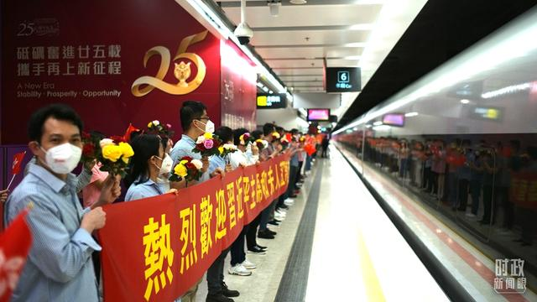
习近平抵达香港
6月30日下午3时10分左右，习近平抵达香港。
自1997年香港回归祖国以来，逢五、逢十年份都会举行庆祝大会暨新一届特区政府就职典礼。五年前，香港回归祖国20周年时，习主席就曾专程来到香港。
与五年前乘专机抵港不同的是，这一次习主席是乘坐专列来的。
站台上迎接习近平主席一行的欢迎人群

Slide 32
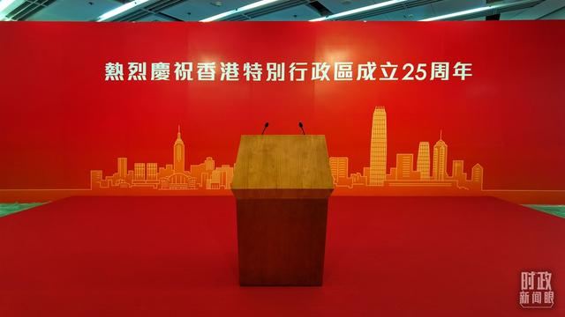
习近平抵达香港
简短讲话，蕴含多层内涵。
在香港西九龙站举行的欢迎仪式上，习近平主席发表了此次香港之行的首次讲话，通过电视直播传递到了千家万户。
五年前，习主席在机场发表讲话时，谈到那次到香港主要有三个目的，一是表达祝福，二是体现支持，三是谋划未来。
习近平主席在这里发表了抵港讲话

Slide 33
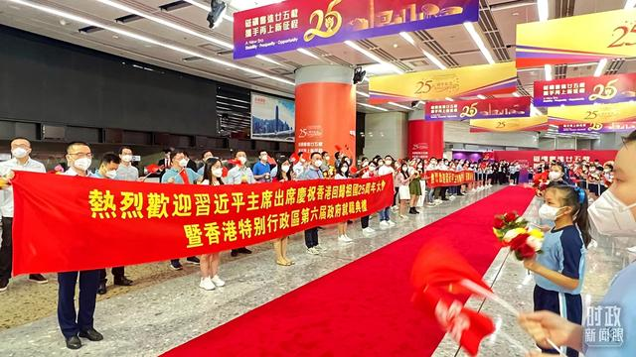
习近平抵达香港
在今年的讲话中，习主席鲜明表达了三个层面的心声。
一是祝贺。7月1日是香港回归祖国25周年庆典日，全国各族人民将和香港同胞一道庆祝这件喜事。他说，“我向香港同胞致以热烈祝贺和美好祝愿。”
香港同胞一直积极参与国家改革开放和现代化建设，作出了重大贡献。对此，中央政府和全国人民从未忘记。在香港疫情仍然波动的情况下，习主席亲临香港，就是最真诚的道贺。
欢迎仪式现场

Slide 34
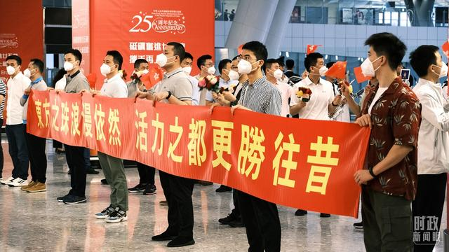

习近平抵达香港
在今年的讲话中，习主席鲜明表达了三个层面的心声。
二是挂念。习主席说：“我一直关注着香港，挂念着香港，我的心和中央政府的心始终同香港同胞在一起。”
五年前的欢迎仪式上，他也曾说过，“香港发展一直牵动着我的心。”如今，这一份深深的挂念，又增添了特殊的含义。香港过去五年是极不平凡的五年。香港一度面临回归祖国以来最为严峻的局面。关键时刻、紧要关头，党中央果断决策，推动香港局势实现由乱到治的重大转折。
在欢迎仪式上，习主席说，过去一个时期，香港经受一次次严峻考验，战胜一个个风险挑战，历经风雨后，香港浴火重生，展现出蓬勃的生机。
欢迎仪式现场

Slide 35

习近平抵达香港
在今年的讲话中，习主席鲜明表达了三个层面的心声。
三是信心。五年前的同一天，在特区政府举行的欢迎晚宴上，习主席曾对香港同胞讲过“三个相信”：相信自己、相信香港、相信国家。
在今年的欢迎仪式上，习主席说，行而不辍，未来可期。只要毫不动摇坚持“一国两制”，香港的未来一定会更加美好，香港一定能为中华民族伟大复兴作出新的更大贡献。
这份坚定的信心，习主席在一个月前会见新当选的特区行政长官李家超时也曾表达过：“我相信，新一届特别行政区政府施政一定会展现新气象，香港发展一定会谱写新篇章。”
庆祝香港回归祖国25周年的城市灯光秀

Slide 36
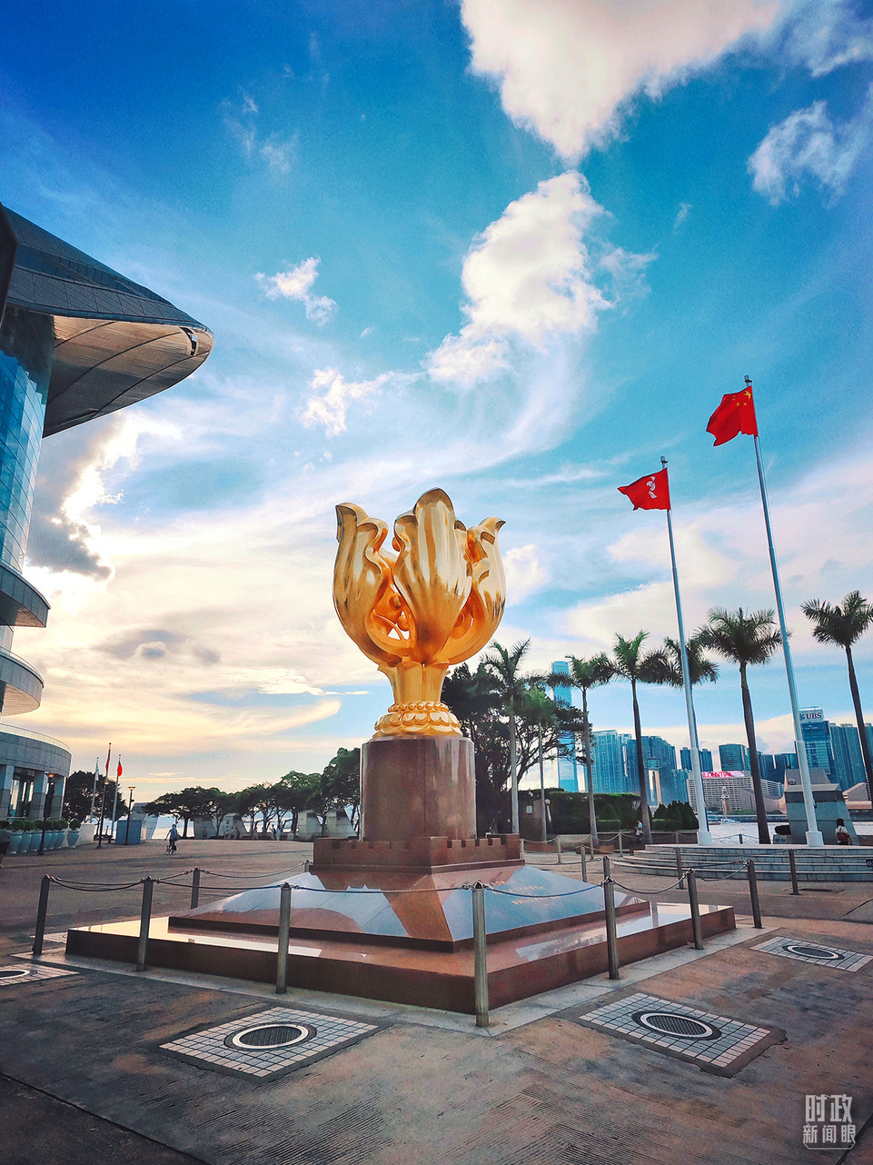
习近平抵达香港
今年7月1日，是香港回归祖国25周年的庆典日，也是香港特别行政区第六届政府的就职日。
当天上午，庆祝大会暨就职典礼在香港会展中心举行。25年前，1997年6月30日午夜至7月1日凌晨，中英两国政府香港政权交接仪式也是在此举行。历经百年沧桑的香港回到祖国怀抱，当时的历史画面已经成为全体中国人的集体记忆。
香港会展中心旁的金紫荆广场

Slide 37


习近平抵达香港
在庆祝大会暨就职典礼上，习近平主席发表了重要讲话。在30多分钟的讲话中，习主席表达了问候、祝贺和感谢，总结了“一国两制”实践在香港取得的非凡成就、宝贵经验和深刻启示，并提出四点希望。
“根本”：全面准确贯彻“一国两制”
“治理”：展现良政善治新气象
“发展”：始终聚焦发展这个第一要务
“民生”：莫说关山多障碍 一枝一叶总关情
庆祝大会暨就职典礼现场

Slide 38
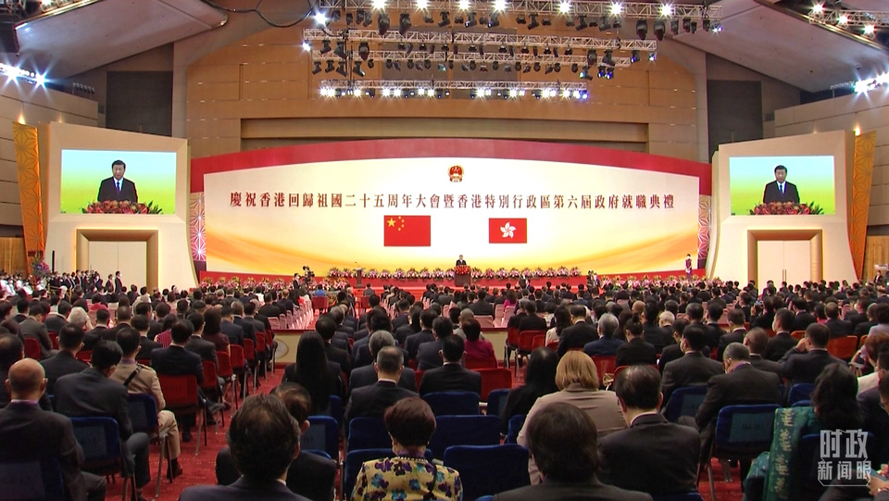
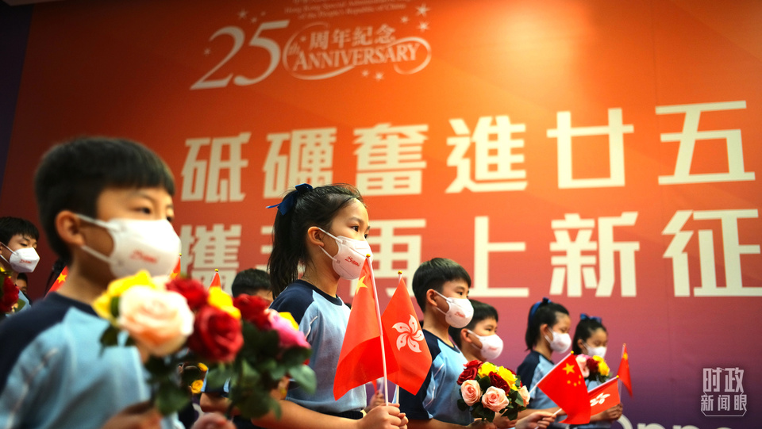
习近平抵达香港
“根本”：全面准确贯彻“一国两制”
习主席说，“一国两制”的根本宗旨是维护国家主权、安全、发展利益，保持香港、澳门长期繁荣稳定。他强调，维护国家主权、安全、发展利益是“一国两制”方针的最高原则，在这个前提下，香港、澳门保持原有的资本主义制度长期不变，享有高度自治权。
强调“一国两制”的“根本宗旨”、“最高原则”，表明“一国两制”有着不容触碰的底线。“一国两制”也彰显着“心在人民、利归天下”的胸襟。
庆祝大会暨就职典礼现场

Slide 39
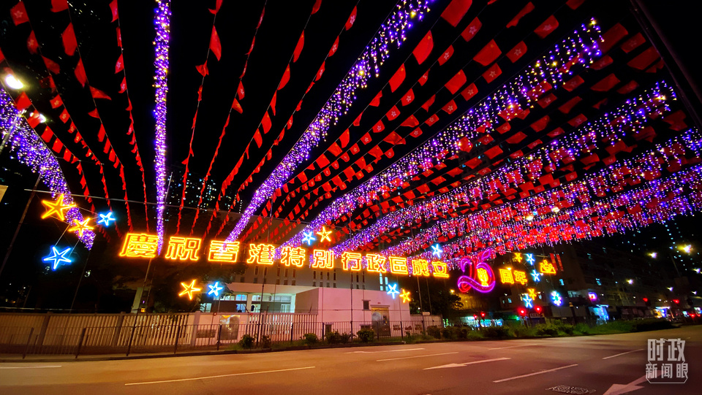
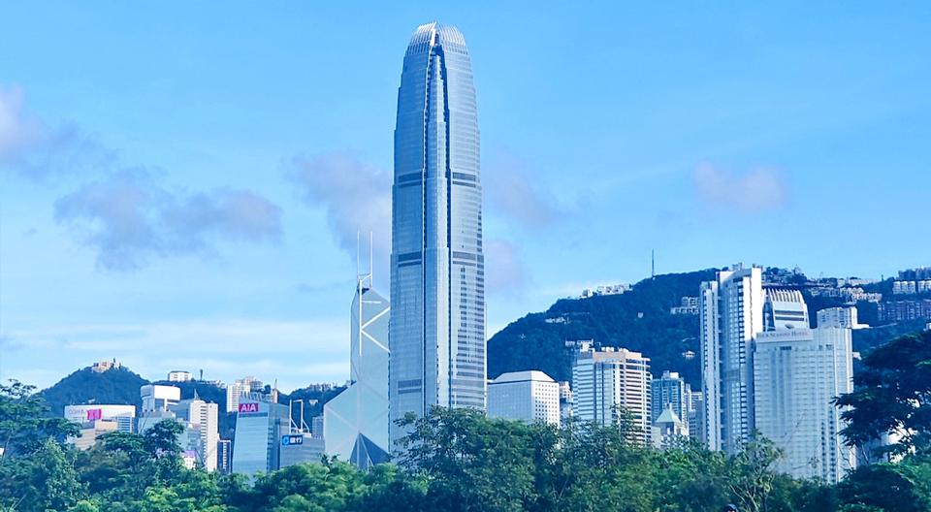
习近平抵达香港
“治理”：展现良政善治新气象
习主席强调，必须落实“爱国者治港”。他说，世界上没有一个国家、一个地区的人民会允许不爱国甚至卖国、叛国的势力和人物掌握政权。落实中央全面管治权和保障特别行政区高度自治权是统一衔接的，也只有做到这一点，才能够把特别行政区治理好。
作为直辖于中央政府的一个特别行政区，香港从回归之日起，就重新纳入了国家治理体系。“香港之治”成为“中国之治”的重要组成部分。
西九文化区是香港的新文化地带

Slide 40
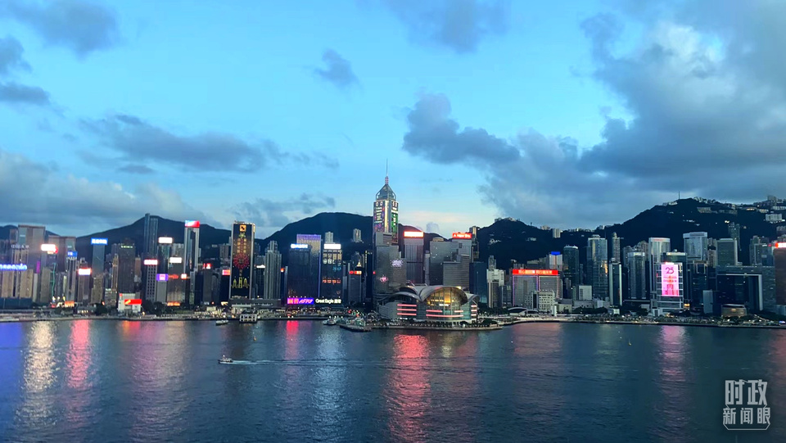
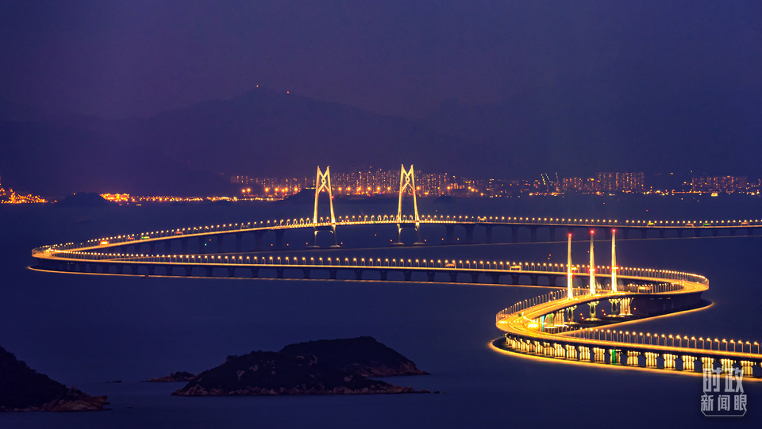
习近平抵达香港
“发展”：始终聚焦发展这个第一要务
习主席在讲话中表达了“三个全力支持”：中央全力支持香港抓住国家发展带来的历史机遇，主动对接“十四五”规划、粤港澳大湾区建设和“一带一路”高质量发展等国家战略；中央全力支持香港同世界各地展开更广泛、更紧密的交流合作；中央全力支持香港积极稳妥推进改革……
发展，是香港的立身之本，也是解决香港各种问题的金钥匙。 背靠祖国、联通世界，融入国家发展大局，香港定能续写狮子山下发展新故事、繁荣新传奇。
维多利亚港和港珠澳大桥

Slide 41

习近平抵达香港
“民生”：莫说关山多障碍 一枝一叶总关情
习主席说：“当前，香港最大的民心，就是盼望生活变得更好，盼望房子住得更宽敞一些、创业的机会更多一些、孩子的教育更好一些、年纪大了得到的照顾更好一些。”
习主席为此强调，我们还要特别关心关爱青年人。他说，要帮助广大青年解决学业、就业、创业、置业面临的实际困难，为他们成长成才创造更多机会。
香港旺角花园街

Slide 42
习近平给种粮大户的回信
——学习习近平给种粮大户的回信的重要讲话精神
主讲人：张森

Slide 43

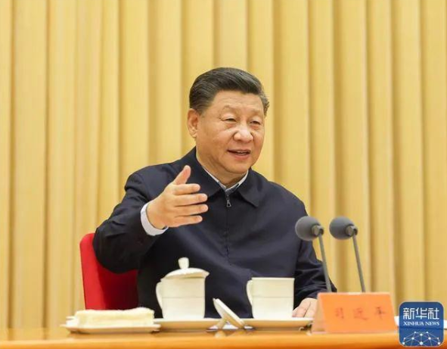

习近平给种粮大户的回信
习总书记强调手中有粮，心中不慌。对粮食生产，总书记一直都很关注，基层调研时也经常到田间地头看一看。这些年，党中央出台了一系列支持粮食生产的政策举措，就是要让中国人的饭碗牢牢端在自己手中，就是要让种粮农民有钱挣、得实惠，日子越过越好。希望种粮大户发挥规模经营优势，积极应用现代农业科技，带动广大小农户多种粮、种好粮，一起为国家粮食安全贡献力量。

Slide 44


珍惜粮食，从我做起！
"一粥一饭，当思来之不易;半丝半缕，恒念物力维艰。"勤俭节约是中华民族的传统美德，厉行节约、反对浪费在社会上蔚然成风，书记也对“光盘行动”作出了“严格落实各项节约措施”的重要批示。弘扬勤俭节约的传统美德、传承“朴实、扎实、务实”的优秀品格，是每个人义不容辞的责任，让我们行动起来，争当勤俭节约标兵!

Slide 45

珍惜粮食倡议书
以知为行，广泛参与，共做“勤俭节约”的践行者。从思想上崇尚俭朴，以勤俭节约为荣、铺张浪费为耻;增强勤俭节约的自觉性、主动性，不浮夸不空谈，将节约落到实处。
从我做起，拒绝剩餐，争当“光盘行动”的示范者。点菜适量，吃饱为宜，以“光盘”为荣、“剩宴”为耻，珍惜每—粒粮食，自觉维护节俭用餐的良好风气。
推己及人，互相提醒，成为“光盘行动”的传播者。监督身边同学，及时制止浪费行为;向亲人、朋友宣传“光盘行动”，劝说他们节约每—棵菜、每—粒米。
历览前贤国与家，成由勤俭败由奢。让我们共同践行勤俭节约，从“光盘”做起，不浪费每一滴水、每一度电、每—张纸，共建节约型和谐校园。”

Slide 46
会议安排二
自动化学院研究生第四党支部7月组织生活
党员发言交流

Slide 47
会议安排三
自动化学院研究生第四党支部7月组织生活
支部书记总结

